Slide 1
04. 스택과 큐-2

Slide 2
11. 04 수업 일정
1. 시험범위 재공지
2. 문제풀이 발표
3. 스택&큐 수업

Slide 3
목 차
1. 스택의 응용 및 활용
2. 큐의 응용 및 활용

Slide 4
복습: 스택의 구조
요소(element)
C
스택 상단(top)
B
A
스택 하단(bottom)

Slide 5
구조체 배열 사용하기
#define MAX_STACK_SIZE 100
typedef int element;
typedef struct {
element data[MAX_STACK_SIZE];
int top;
} StackType;
// 스택 초기화 함수
void init_stack(StackType *s)
{
s->top = -1;
}
// 공백 상태 검출 함수
int is_empty(StackType *s)
{
return (s->top == -1);
}
// 포화 상태 검출 함수
int is_full(StackType *s)
{
return (s->top == (MAX_STACK_SIZE - 1));
}
배열의 요소는 element타입으로 선언
관련 데이터를 구조체로 묶어서 함수의 파라미터로 전달

Slide 6
구조체 배열 사용하기
// 삽입함수
void push(StackType *s, element item)
{
if (is_full(s)) {
fprintf(stderr, "스택 포화 에러\n");
return;
}
else s->data[++(s->top)] = item;
}
// 삭제함수
element pop(StackType *s)
{
if (is_empty(s)) {
fprintf(stderr, "스택 공백 에러\n");
exit(1);
}
else return s->data[(s->top)--];
}

Slide 7
구조체 배열 사용하기
int main(void)
{
StackType s;
init_stack(&s);
push(&s, 1);
push(&s, 2);
push(&s, 3);
printf("%d\n", pop(&s));
printf("%d\n", pop(&s));
printf("%d\n", pop(&s));
}
3
2
1

Slide 8
동적 스택
...
int main(void)
{
StackType *s;
s = (StackType *)malloc(sizeof(StackType));
init_stack(s);
push(s, 1);
push(s, 2);
push(s, 3);
printf("%d\n", pop(s));
printf("%d\n", pop(s));
printf("%d\n", pop(s));
free(s);
}

Slide 9
동적 배열 스택
malloc()을 호출하여서 실행 시간에 메모리를 할당 받아서 스택을 생성한다
typedef int element;
typedef struct {
element *data; // data은 포인터로 정의된다.
int capacity; // 현재 크기
int top;
} StackType;
void push(StackType *s, element item)
{
if (is_full(s)) {
s->capacity *= 2;
s->data =
(element *)realloc(s->data, s->capacity * sizeof(element));
}
s->data[++(s->top)] = item;
}

Slide 10
스택의 응용: 괄호검사
괄호의 종류: 대괄호 (‘[’, ‘]’), 중괄호 (‘{’, ‘}’), 소괄호 (‘(’, ‘)’)
조건
왼쪽 괄호의 개수와 오른쪽 괄호의 개수가 같아야 한다.
같은 괄호에서 왼쪽 괄호는 오른쪽 괄호보다 먼저 나와야 한다.
괄호 사이에는 포함 관계만 존재한다.
잘못된 괄호 사용의 예
(a(b)
a(b)c)
a{b(c[d]e}f)

Slide 11
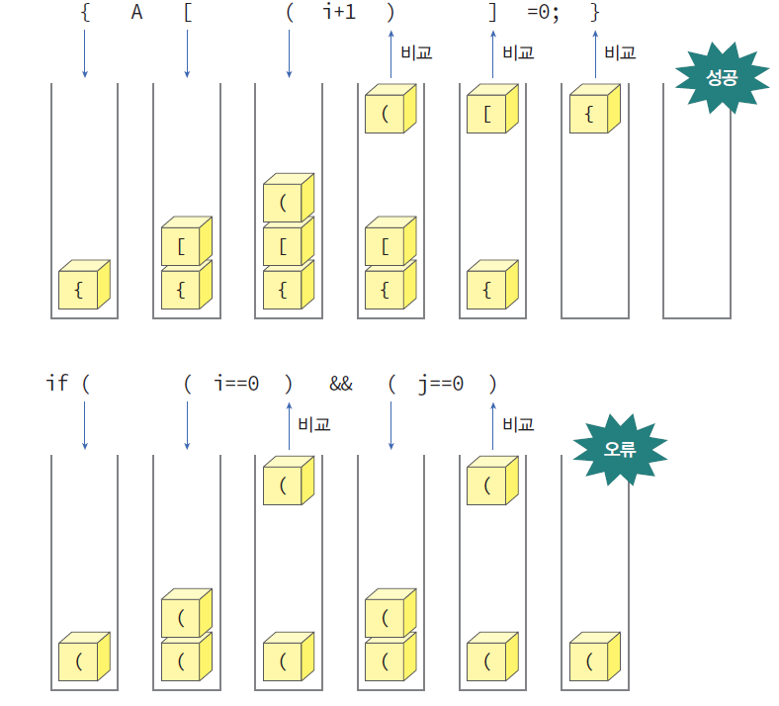
스택의 응용: 괄호검사

Slide 12
괄호 검사 알고리즘
알고리즘의 개요
문자열에 있는 괄호를 차례대로 조사하면서 왼쪽 괄호를 만나면
스택에 삽입하고,오른쪽 괄호를 만나면 스택에서 top 괄호를 삭제한 후 오른쪽 괄호와 짝이 맞는지를 검사한다.
이 때, 스택이 비어 있으면 조건 1 또는 조건 2 등을 위배하게 되고 괄호의 짝이 맞지 않으면 조건 3 등에 위배된다.
마지막 괄호까지를 조사한 후에도 스택에 괄호가 남아 있으면
조건 1에 위배되므로 0(거짓)을 반환하고, 그렇지 않으면 1(참)을 반환한다.

Slide 13
괄호 검사 프로그램
check_matching(expr) :
while (입력 expr의 끝이 아니면)
ch ← expr의 다음 글자
switch(ch)
case '(': case '[': case '{':
ch를 스택에 삽입
break
case ')': case ']': case ']':
if ( 스택이 비어 있으면 )
then 오류
else 스택에서 open_ch를 꺼낸다
if (ch 와 open_ch가 같은 짝이 아니면)
then 오류 보고
break
if( 스택이 비어 있지 않으면 )
then 오류
왼쪽 괄호이면 스택에 삽입
오른쪽 괄호이면 스택에서 삭제비교

Slide 14
괄호 검사 프로그램
int check_matching(const char *in)
{
StackType s;
char ch, open_ch;
int i, n = strlen(in); // n= 문자열의 길이
init_stack(&s); // 스택의 초기화
for (i = 0; i < n; i++) {
ch = in[i]; // ch = 다음 문자
switch (ch) {
case '(': case '[': case '{':
push(&s, ch);
break;

Slide 15
괄호 검사 프로그램
case ')': case ']': case '}':
if (is_empty(&s)) return 0;
else {
open_ch = pop(&s);
if ((open_ch == '(' && ch != ')') ||
(open_ch == '[' && ch != ']') ||
(open_ch == '{' && ch != '}')) {
return 0;
}
break;
}
}
}
if (!is_empty(&s)) return 0; // 스택에 남아있으면 오류
return 1;
}

Slide 16
괄호 검사 프로그램
int main(void)
{
char *p = "{ A[(i+1)]=0; }";
if (check_matching(p) == 1)
printf("%s 괄호검사성공\n", p);
else
printf("%s 괄호검사실패\n", p);
return 0;
}
{ A[(i+1)]=0; } 괄호검사성공

Slide 17
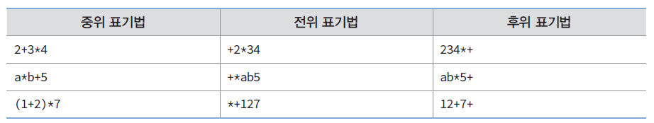
수식의 계산
수식의 표기방법:
전위(prefix), 중위(infix), 후위(postfix)
컴퓨터에서의 수식 계산순서
중위표기식-> 후위표기식->계산
2+3*4 -> 234*+ -> 14
모두 스택을 사용

Slide 18
후위 표기식의 계산
수식을 왼쪽에서 오른쪽으로 스캔하여 피연산자이면 스택에 저장
연산자이면 필요한 수만큼의 피연산자를 스택에서 꺼내 연산을 실행
연산의 결과를 다시 스택에 저장
(예) 82/3-32*+
토큰 | 스택
 | [0] | [1] | [2] | [3] | [4] | [5] | [6]
8 | 8
2 | 8 | 2
/ | 4
3 | 4 | 3
- | 1
3 | 1 | 3
2 | 1 | 3 | 2
* | 1 | 6
+ | 7

Slide 19
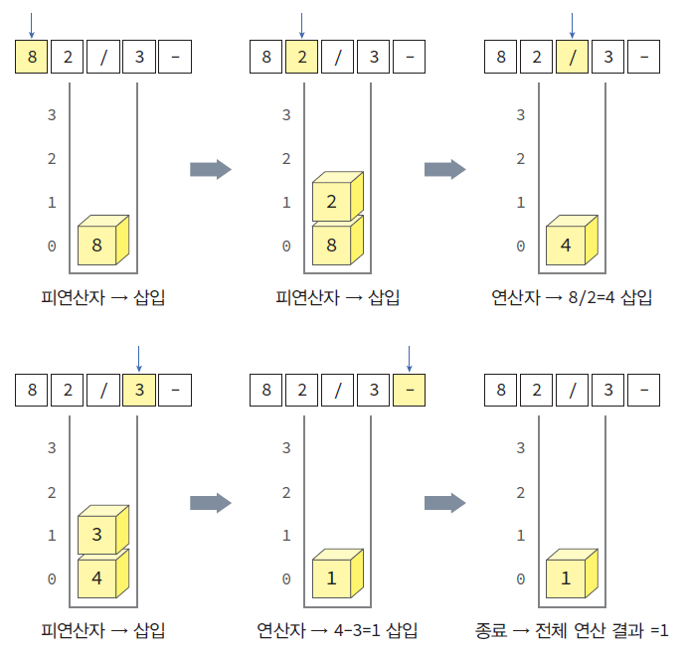
후위 표기식의 계산

Slide 20
후위 표기식 계산 알고리즘
스택 s를 생성하고 초기화한다.
for 항목 in 후위표기식
do if (항목이 피연산자이면)
push(s, item)
if (항목이 연산자 op이면)
then second ← pop(s)
first ← pop(s)
result ← first op second // op 는 +-*/중의 하나
push(s, result)
final_result ← pop(s);

Slide 21
후위 표기식 계산 프로그램
#include <stdio.h>
#include <stdlib.h>
#define MAX_STACK_SIZE 100
// 프로그램 4.3에서 스택 코드 추가
typedef char element; // 교체!
// ...
// 프로그램 4.3에서 스택 코드 추가 끝
// 후위 표기 수식 계산 함수
int eval(char exp[])
{
int op1, op2, value, i = 0;
int len = strlen(exp);
char ch;
StackType s;

Slide 22
후위 표기식 계산 프로그램
init_stack(&s);
for (i = 0; i<len; i++) {
ch = exp[i];
if (ch != '+' && ch != '-' && ch != '*' && ch != '/') {
value = ch - '0'; // 입력이 피연산자이면
push(&s, value);
}
else { //연산자이면 피연산자를 스택에서 제거
op2 = pop(&s);
op1 = pop(&s);
switch (ch) { //연산을 수행하고 스택에 저장
case '+': push(&s, op1 + op2); break;
case '-': push(&s, op1 - op2); break;
case '*': push(&s, op1 * op2); break;
case '/': push(&s, op1 / op2); break;
}
}
}
return pop(&s);
}

Slide 23
후위 표기식 계산 프로그램
int main(void)
{
int result;
printf("후위표기식은 82/3-32*+\n");
result = eval("82/3-32*+");
printf("결과값은 %d\n", result);
return 0;
}
후위표기식은 82/3-32*+
결과값은 7

Slide 24
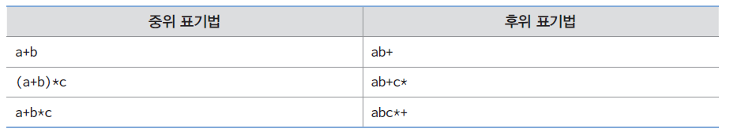
중위표기식->후위표기식
중위표기와 후위표기
중위 표기법과 후위 표기법의 공통점은 피연산자의 순서는 동일
연산자들의 순서만 다름(우선순위순서)
->연산자만 스택에 저장했다가 출력하면 된다.
2+3*4 -> 234*+

Slide 25
중위표기식->후위표기식
(
a
+
b
)
*
c
(

Slide 26
중위표기식->후위표기식
(
a
+
b
)
*
c
a
(

Slide 27
중위표기식->후위표기식
(
a
+
b
)
*
c
a
+
(

Slide 28
중위표기식->후위표기식
(
a
+
b
)
*
c
a
b
+
(

Slide 29
중위표기식->후위표기식
(
a
+
b
)
*
c
a
b
+

Slide 30
중위표기식->후위표기식
(
a
+
b
)
*
c
a
b
+
*

Slide 31
중위표기식->후위표기식
(
a
+
b
)
*
c
a
b
+
c
*

Slide 32
중위표기식->후위표기식
(
a
+
b
)
*
c
a
b
+
c
*

Slide 33
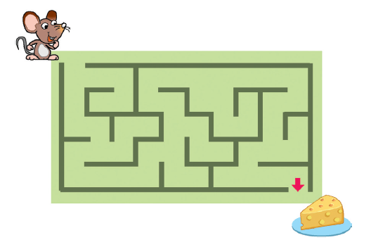
미로 탐색 문제
체계적인 방법 필요
현재의 위치에서 가능한 방향을 스택에 저장해놓았다가 막다른 길을 만나면 스택에서 다음 탐색 위치를 꺼낸다.

Slide 34
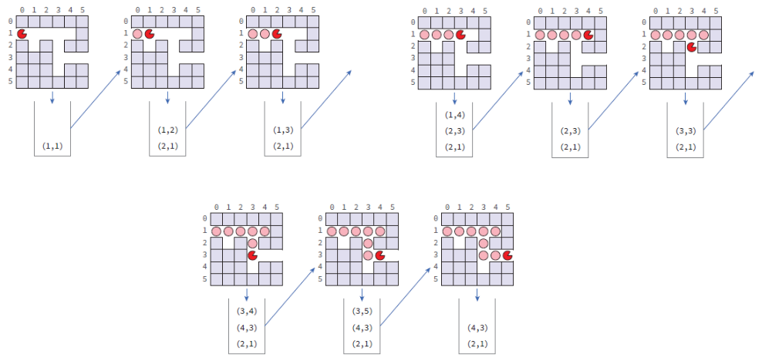
미로 탐색 문제

Slide 35
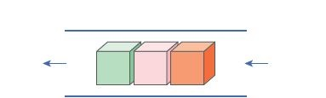
복습: 큐의 구조
뒤에서 새로운 데이터가 추가되고 앞에서 데이터가 하나씩 삭제되는 구조
후단(rear)에서는 원소의 삽입 연산, 전단(front)에서는 삭제 연산 발생
전단(front)
후단(rear)

Slide 36
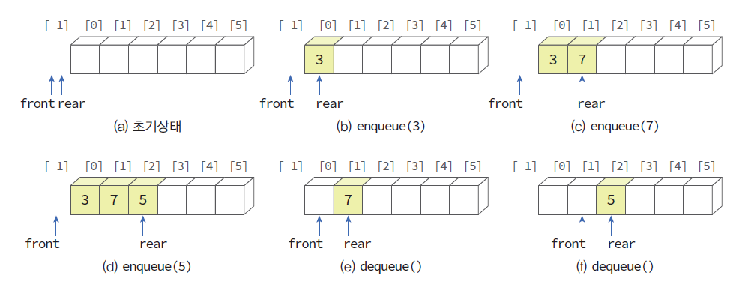
선형 큐
배열을 선형으로 사용하여 큐를 구현
삽입을 계속하기 위해서는 요소들을 이동시켜야 함

Slide 37
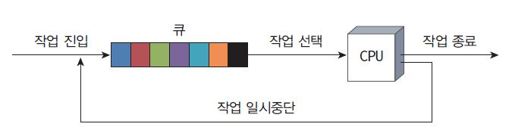
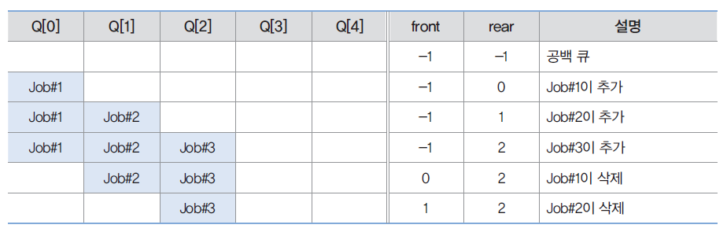
선형 큐의 응용: 작업 스케줄링

Slide 38
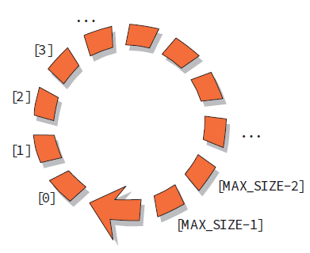
원형 큐

Slide 39
원형 큐의 구조
큐의 전단과 후단을 관리하기 위한 2개의 변수 필요
front: 첫번째 요소 하나 앞의 인덱스
rear: 마지막 요소의 인덱스
rear
3
4
2
5
B
A
1
6
0
7
front

Slide 40
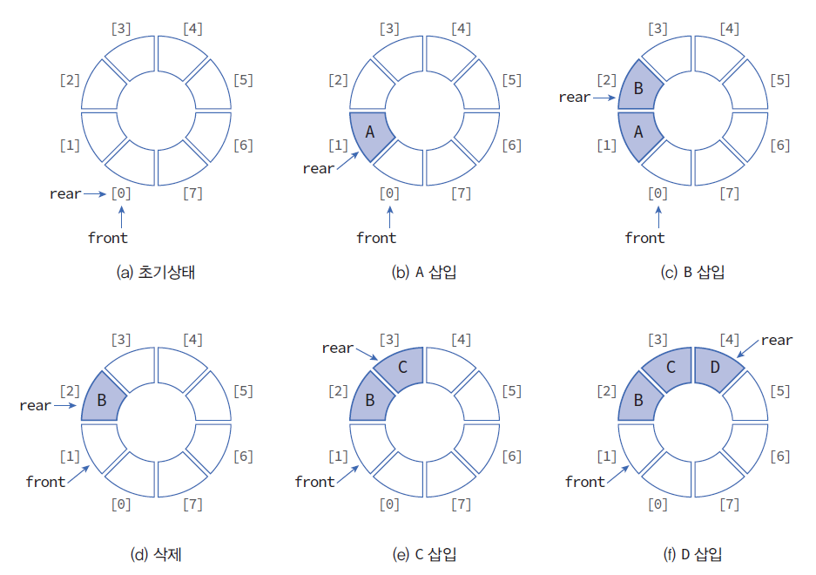
원형 큐의 동작

Slide 41
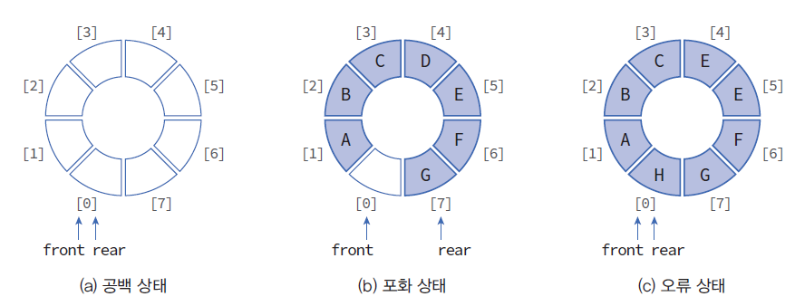
공백상태, 포화상태
공백상태: front == rear
포화상태: front % M==(rear+1) % M
공백상태와 포화상태를 구별하기 위하여 하나의 공간은 항상 비워둔다.

Slide 42
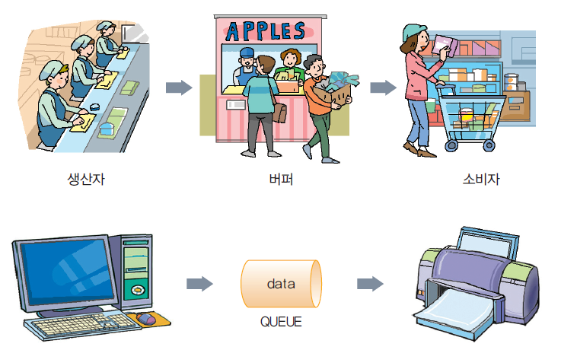
큐의 응용: 버퍼

Slide 43
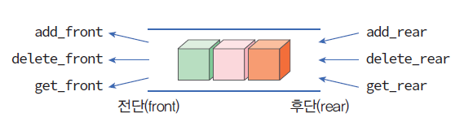
덱(deque)
덱(deque)은 double-ended queue의 줄임말로서 큐의 전단(front)와 후단(rear)에서 모두 삽입과 삭제가 가능한 큐

Slide 44
덱 ADT
∙객체: n개의 element형으로 구성된 요소들의 순서있는 모임
∙연산:
▪ create() ::= 덱을 생성한다.
▪ init(dq) ::= 덱을 초기화한다.
▪ is_empty(dq) ::= 덱이 공백상태인지를 검사한다.
▪ is_full(dq) ::= 덱이 포화상태인지를 검사한다.
▪ add_front(dq, e) ::= 덱의 앞에 요소를 추가한다.
▪ add_rear(dq, e) ::= 덱의 뒤에 요소를 추가한다.
▪ delete_front(dq) ::= 덱의 앞에 있는 요소를 반환한 다음 삭제한다
▪ delete_rear(dq) ::= 덱의 뒤에 있는 요소를 반환한 다음 삭제한다.
▪ get_front(q) ::= 덱의 앞에서 삭제하지 않고 앞에 있는 요소를 반환한다.
▪ get_rear(q) ::= 덱의 뒤에서 삭제하지 않고 뒤에 있는 요소를 반환한다.

Slide 45
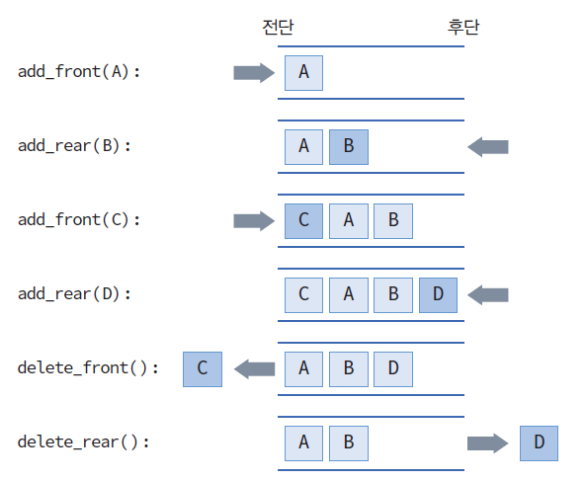
덱의 연산

Slide 46
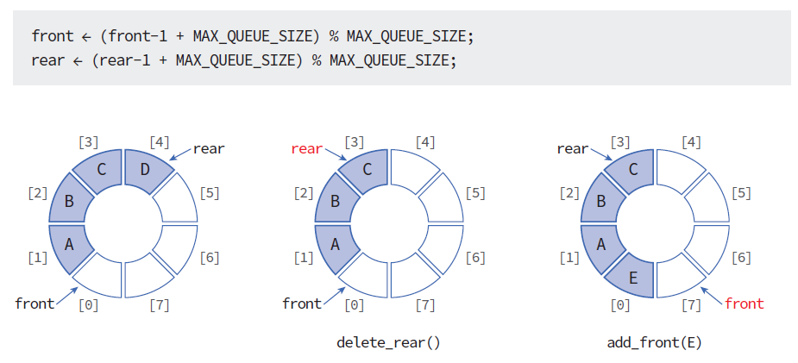
배열을 이용한 덱의 구현

Slide 47
Thank you

